Slide 1
SEPROJ-CICD
老師：任銳 老師
學生：張忠喬
學號：715030220004

Slide 2
介紹

Slide 3
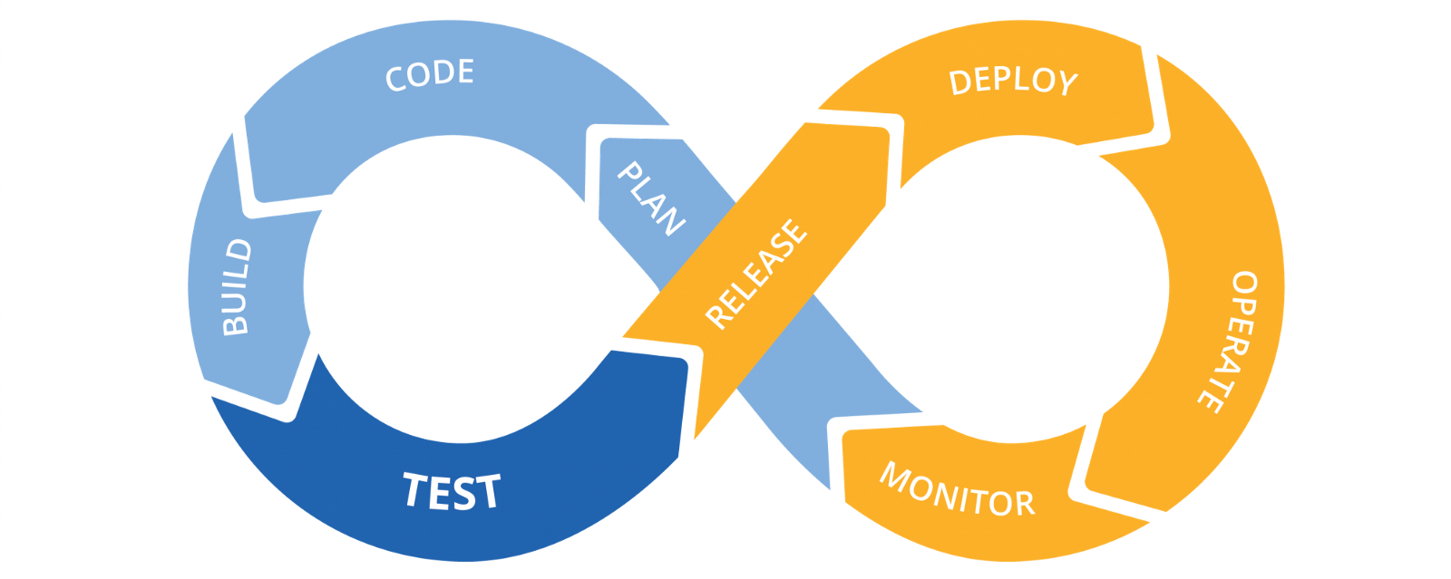
CICD
CICD是一套從版控到單元測試到部屬的自動化流程。
一套從開發者到客戶的自動化流程。
此篇採用Github+TravisCI+Heroku的解決方案

Slide 4
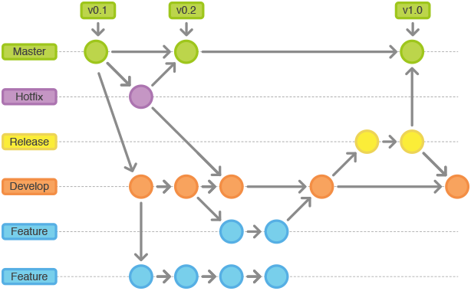
版本控制
工具為github, gitlab, bitbucket…
由於開發的程式日趨複雜，需要工具來管理開發中的每個版本。
有一套名叫gitflow的標準流程

Slide 5
CI(Countinuous Integration)
自動化檢查
會自動檢查有變更的指定branch，每次有變更都會跑一次unit test
工具為travis CI, gitlab CI…
會在code被merge到master時進行lint與自動化測試

Slide 6
CD(Continuous Deployment)
自動化部屬
每次有變更時，會等待unit test通過，然後執行指定的指令來deploy服務
工具有Heroku等等…

Slide 7
實作

Slide 8
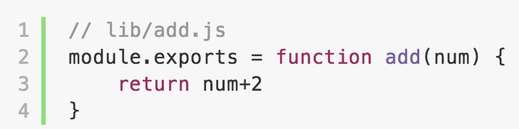
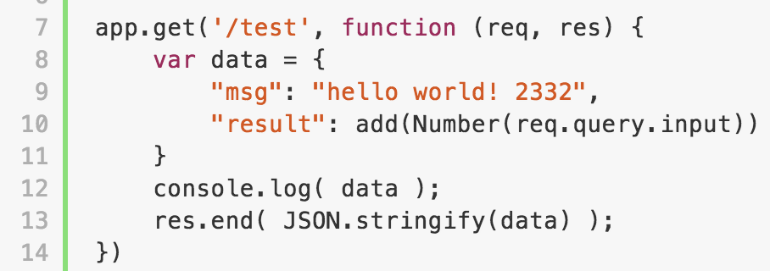
Step1 建立要deploy的服務
採用Node JS和express框架
用restful API的形式提供服務
功能為把傳入的數字加一在回傳
最後把code傳上github
圖為index.js片段程式碼

Slide 9
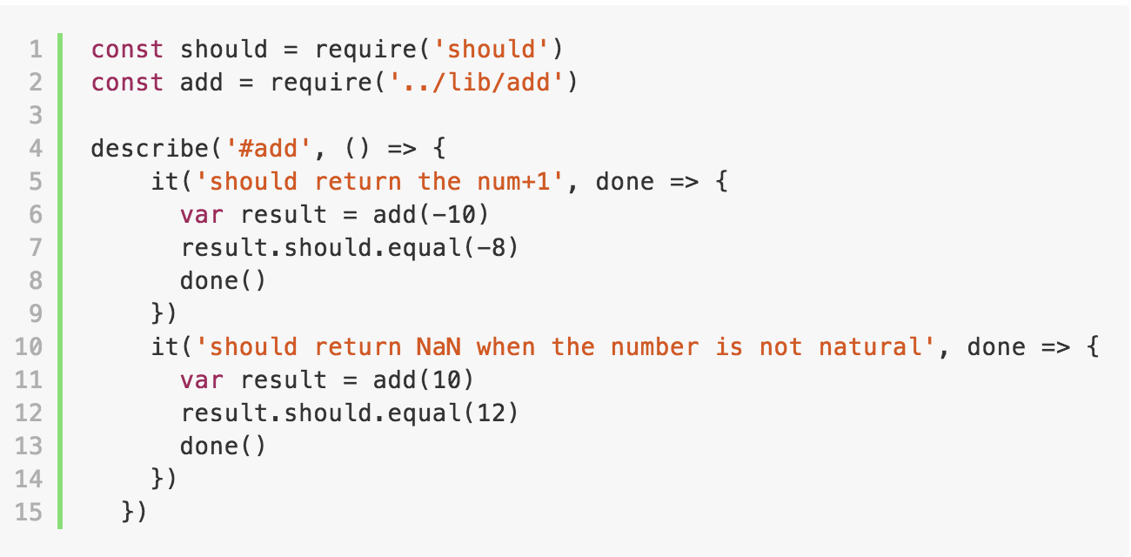
Step2 設定Unit Test
將Repo連結到TravisCI
把測試用的程式碼給放上去（下圖，使用mocha）

Slide 10
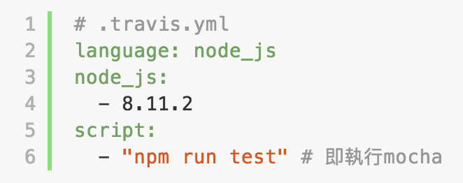
Step2 - 設定travis
將travis設定檔.travis.yml放到repo根目錄

Slide 11
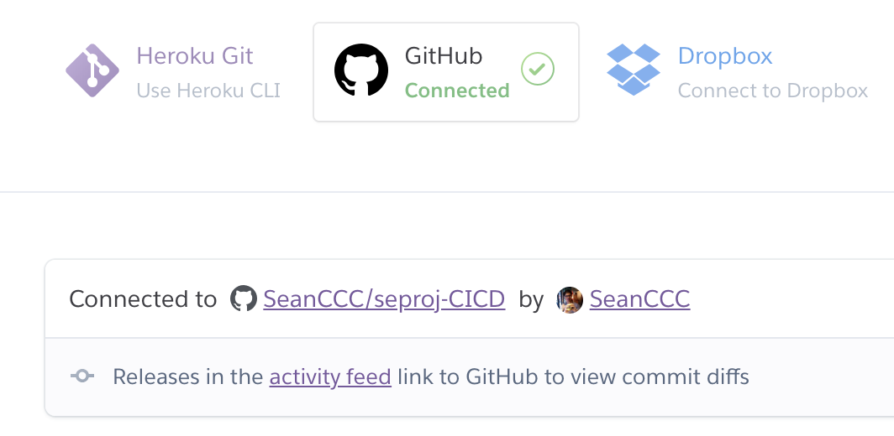
Step2 - 連結專案

Slide 12
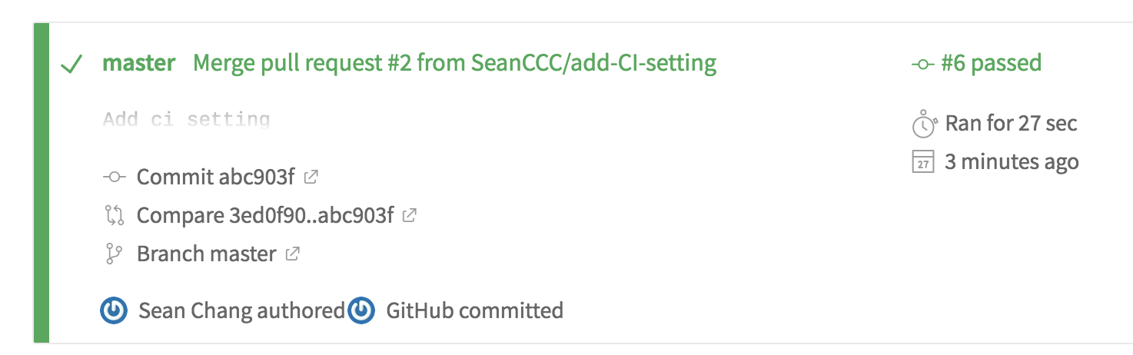
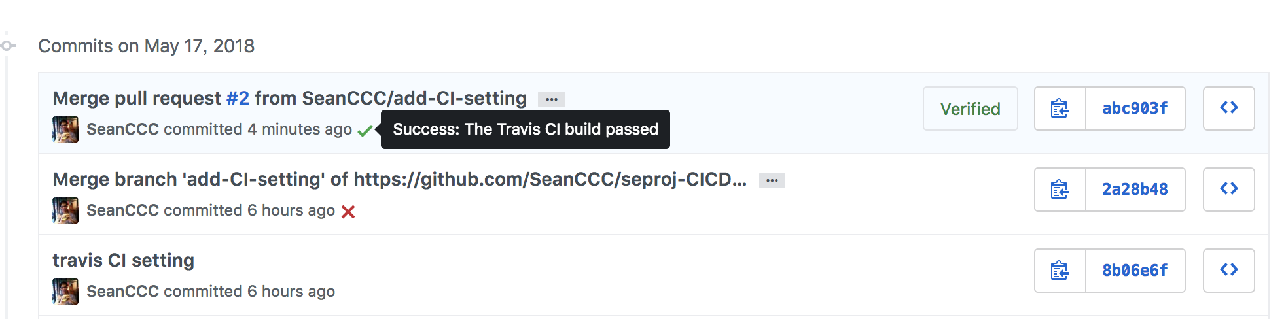
Step2 - 測試成功範例
發現branch的程式有變更後就會自動做單元測試

Slide 13
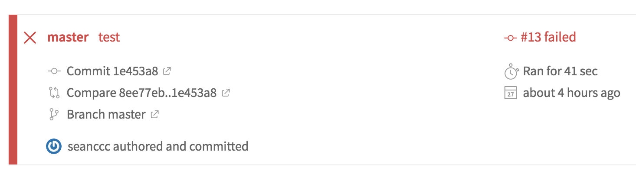
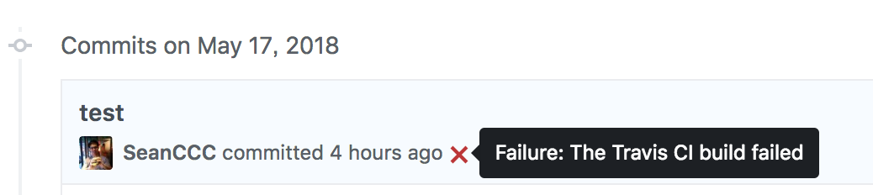
Step2 - 測試失敗範例
如果測試失敗會像這樣，並阻止接下來的CD階段

Slide 14
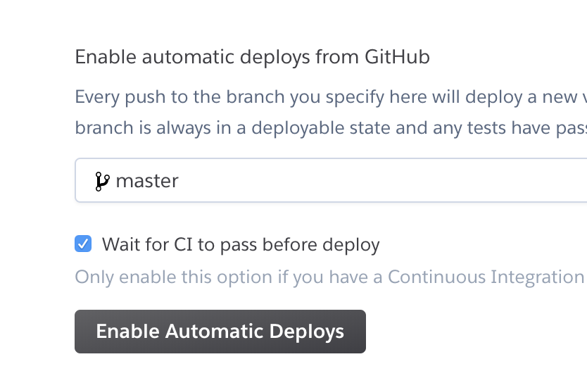
Step3 - 連結Heroku
將Github repo連結起來
勾選Wait fo CI to pass before deploy
並啟動自動deploy

Slide 15
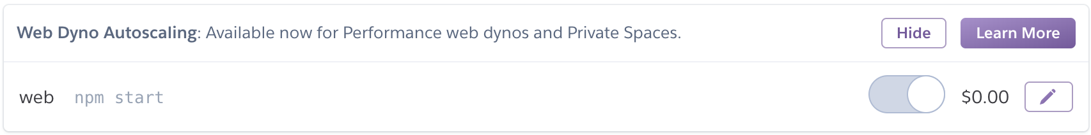
Step3 (cont.)
如果是用node，可以把npm start設為開始服務的指令
勾選下圖後就會從npm start開始執行
此後如果master branch的程式碼被更新了，就會自動先由travisCI先跑unit test，如果通過再由Heroku自動deploy

Slide 16
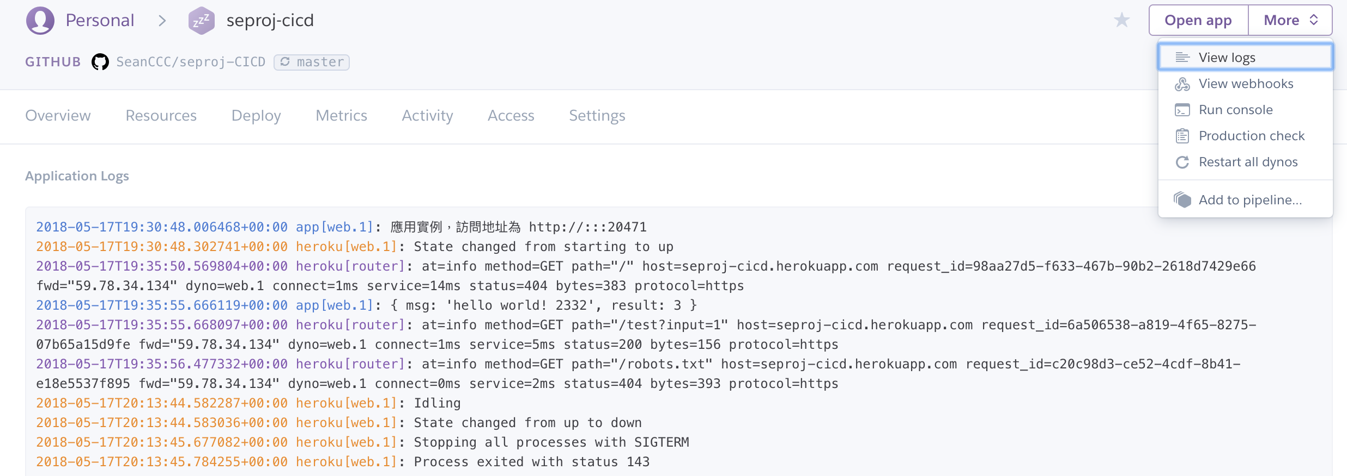
Step4 - Monitor
可以用log來監控service執行

